Slide 1
Python Programlama Dili
Fonksiyonel veri yapıları

Slide 2
Göreceğimiz veri yapıları
Listeler (list) []
Dinamik
Demetler (tuple) ()
Güncellenemezler
Kümeler (set){}
Tekrar eden eğerler içermezler
Sözlükler (dict){key:value}
Hepsi mutable nesnelerdir.

Slide 3
Listeler
a=[1,2,"a",3,5] # Veriler karışık türden olabilir
len(a) # Eleman sayısı
a.sort() # listeyi sıralar
a.reverse() # listeyi ters çevirir
a.pop() # son elemanı siler
a.append("a") # sonuna yeni eleman ekler
a.insert(indis, "a") # yeni elemanı belirtilen indise ekler

Slide 4
Listeler devam
a.count(1) # Bu eleman listede kaç tane var
a.index(1) # Bu eleman kaçıncı indiste
print a[1] # 1.indiste ki elemanı yazdır
a[1]=2 # 1.indisteki elemanın değerini değiştir
del a[2] # 2.indisteki elemanı listeden sil
x=list() # Boş liste oluşturur
x=[] # Boş liste oluşturur

Slide 5
Liste üzerinde döngüler
liste=["a","b","c"]
for i in liste:
print(i)

Slide 6
Listeler enumerate
Soru: Döngülerde indislere de erişmek istersek ?
Cevap: enumerate

Slide 7
Listeler enumerate
Enumerate

Slide 8
Listeleri Birleştirmek
a=[1,2,3]
b=[4,5,6]
c=a+b

Slide 9
Çok boyutlu listeler
x=[
[1,0,0],
[0,1,0],
[0,0,1]
]
len(x) # satır sayısını verir
len(x[0]) # ilk satırdaki sütun sayını verir

Slide 10
Çok boyutlu listeler

Slide 11
Listeler-bölme
String işlemlerinde görmüştük, negatif sayılar da kullanılabilir x[a:b:c]
a: başlangıç
b: bitiş
c: adım

Slide 12
Listeler-diğer
Listeler veri yapıları dersinde geçen bağlı listeler olarak kullanılabilir.
Boyutları dinamiktir, karışık veri türleri içerebilirler.

Slide 13
Demetler
Listeler gibi kullanılırlar ama güncellenemezler.

Slide 14
Demetler-güncelleme
Doğrudan güncellenemezler

Slide 15
Çoklu atamalar
Hemen her veri tipinde kullanılabilir. Metotlardan dönüş değerlerinin alınmasında pratik kullanım sağlar.

Slide 16
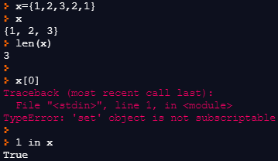
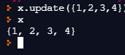
Kümeler
İndeksleri yoktur, çift değer içermezler.

Slide 17
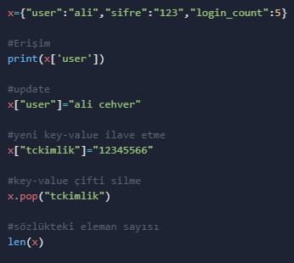
Sözlükler
Anahtar-değer şeklinde veri yapılarıdır. Kullanım alanları oldukça fazladır.

Slide 18
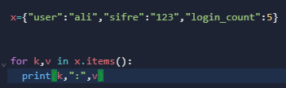
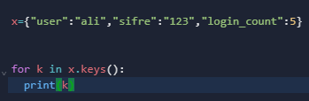
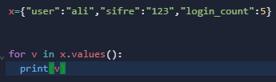
Sözlükler üzerinde döngüler
Doğrudan itere edilebilirler.

Slide 19
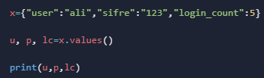
Sözlüklere erişim
Alternatif erişim yapıları oluşturabiliriz.

Slide 20
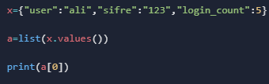
Sözlüklere erişim
Alternatif erişimler oluşturabiliriz.

Slide 21
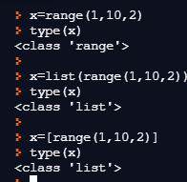
Listeler ve range
Daha önce gördüğümüz range kullanarak istenilen sayı dizilerini oluşturmak mümkündür.

